Slide 1
AI辅助用户研究工作流
研究
不是一次对话
而是一条证据链
让研究需求、问卷/访谈、数据、洞察与报告
在一套可追溯、可迁移的系统中协作
满血版架构设计 × 养老目标基金最小 Demo 验证
用户研究工作流答辩材料
Notes:
[Sources]
- Project-authored content; no external source.

Slide 2
结论总览
这不是“自动写问卷”，而是一套可迁移的研究生产系统
核心方法
用标准化产物串联专家，用人工 Gate 保留责任，
用真实研究验证从问题到报告的主链。
VERIFIED
已经有证据
研究问题、35项问卷与数据契约、200份CSV、有效性处理、InsightPackage、展示报告
DEMO
已在限定场景跑通
腾讯问卷发行、FOF事实复核、本地总控、独立Agent冒烟与定向回归
TARGET
目标态已定义
访谈/组合研究、全部39条独立Agent评测、生产身份权限、完整Gate 1—4新项目记录
02
Notes:
[Sources]
- D:\codexprojecttest\user-research-workflow\08_defense\01_scope\full-architecture-demo-baseline.md
- D:\codexprojecttest\user-research-workflow\08_defense\02_workflow\full-workflow-design.md

Slide 3
目录
四个问题构成这次答辩的阅读地图
01
为什么要重构
传统研究流程的断点，以及本项目的设计原则
02
系统如何运行
四层架构、七位专家、Artifact 与 Gate 如何协作
03
Demo 证明了什么
养老目标基金购买者研究如何从选题走到洞察
04
边界与下一步
已验证、Demo、目标态分别到哪里
03
Notes:
[Sources]
- D:\codexprojecttest\user-research-workflow\08_defense\02_workflow\full-workflow-design.md
- D:\codexprojecttest\user-research-workflow\08_defense\04_case\otf-case-retrospective.md

Slide 4
问题定义
真正的难点不是生成内容，而是防止研究链路断裂
01
需求含糊
业务问题直接变成题目，研究目标和假设未被定义
02
方法割裂
问卷、访谈与分析各自推进，前后口径不一致
03
数据后置
题目写完才考虑编码、分群与有效性，回传后被动补救
04
证据跳跃
结果比例直接变成建议，缺少发现—证据—洞察链
05
版本失控
多轮修改无法判断哪一版被执行、批准或应当失效
设计问题：AI 如何进入研究，同时不牺牲专业判断、证据边界和人工责任？
04
Notes:
[Sources]
- D:\codexprojecttest\user-research-workflow\08_defense\02_workflow\full-workflow-design.md

Slide 5
范围纪律
“满血版”负责完整设计，“最小 Demo”负责真实证明
同一张蓝图，两种交付尺度
满血版目标架构
最小 Demo
覆盖问卷、访谈、定性、定量与组合研究
聚焦一条问卷主链，避免把 Demo 做成平台工程
六位专家 + 一位总控，产物驱动协作
真实贯通：选题—问卷—发行—CSV—洞察—报告
四个 Gate、版本失效、权限与审计
缺失的 Gate 不补造，目标能力不冒充已上线
工具可替换，核心研究契约不变
用真实问题反哺满血版规则
这条范围纪律是可迁移性的前提：架构不依赖一次性案例，案例也不替架构“证明过头”。
05
Notes:
[Sources]
- D:\codexprojecttest\user-research-workflow\08_defense\01_scope\full-architecture-demo-baseline.md

Slide 6
端到端流程
完整流程用八个阶段把研究问题推进为可复用资产
01
02
03
04
接收需求
理解问题
设计方案
设计工具
新产品 / 认知 / 行为 / 体验
目标、人群、假设、决策
方法、样本、分群、分析计划
问卷 / 访谈 / 测试材料
08
07
06
05
沉淀资产
生成报告
分析洞察
执行调研
任务、工具、洞察、画像、版本
总览、分析、图表、边界
质量、证据、反例、建议
发行、记录、数据回传
每一阶段都交付正式产物；下一位专家读取产物，而不是猜测上一轮聊天。
06
Notes:
[Sources]
- D:\codexprojecttest\user-research-workflow\08_defense\02_workflow\full-workflow-design.md

Slide 7
总体架构
四层架构把研究规则、产物、运行与外部工具解耦
01 规范层
术语、证据、版本、数据有效性、金融事实、Gate、权限
02 产物层
ResearchBrief · ResearchPlan · InstrumentSpec · FieldworkPackage · InsightPackage · ResearchReport
03 运行层
任务拆解、Agent 路由、状态机、退回、等待、失效传播、人工升级
04 能力与工具层
专家提示词、腾讯问卷、CSV/Excel、Word/PDF/PPT、IMA 开放接口
迁移时可以替换工具层；只要 Artifact 契约和 Gate 语义不变，主流程仍然成立。
07
Notes:
[Sources]
- D:\codexprojecttest\user-research-workflow\08_defense\02_workflow\full-workflow-design.md
- D:\codexprojecttest\user-research-workflow\08_defense\01_scope\full-architecture-demo-baseline.md

Slide 8
专家能力体系
七个角色按产物分工，而不是按“谁更聪明”分工
CTRL-01 研究总控：读状态、派任务、管版本、守 Gate、处理异常；不替专家写内容，也不替人审批
CAP-01
CAP-02
CAP-03
研究问题理解
研究方案设计
研究工具设计
把业务问题转为可研究命题
选择方法并定义样本与分析
问卷、访谈与数据契约同版
CAP-04
CAP-05
CAP-06
研究质量审核
证据与洞察
研究报告表达
事实、方法、证据与边界审查
发现—证据—洞察—建议
把已批洞察转为受众语言
08
Notes:
[Sources]
- D:\codexprojecttest\user-research-workflow\08_defense\02_workflow\full-workflow-design.md
- D:\codexprojecttest\user-research-workflow\08_defense\03_experts\expert-agent-prompt-handbook.md

Slide 9
提示词设计
专家提示词被设计成“可执行合同”，而不是人设说明
每位专家都必须回答五个问题
1
角色
你只负责哪一类判断？
统一交接尾注
状态：COMPLETED / WAITING_INPUT / ESCALATED
核心产物：ArtifactID@version / NONE
下一路由：CAP-xx / HUMAN-xx / NONE
原因：一句话说明完成、等待或升级的依据
2
输入
缺少哪些上游产物就不能开始？
3
边界
哪些事情禁止推断、替代或批准？
4
产物
必须生成哪个 Schema 对应的 Artifact？
5
交接
下一位专家是谁，为什么？
这四行让总控能够机器路由，也让人类一眼看清“做了什么、没做什么”。
09
Notes:
[Sources]
- D:\codexprojecttest\user-research-workflow\08_defense\03_experts\expert-agent-prompt-handbook.md

Slide 10
产物与治理
Artifact 负责传递事实，Gate 负责承担决定
ResearchBrief
Plan + Instrument
FieldworkPackage
InsightPackage
ResearchReport
G1
G2
G3
G4
研究什么
怎么研究
收到了什么
证据说明什么
面向受众表达
Gate 1
Gate 2
Gate 3
Gate 4
课题值得继续
可以接触真实参与者
洞察被证据支持
报告可按范围发布
AI 可以预审和提示风险，但不能成为 Gate 审批人；“Review PASS”也不等于业务、合规或管理者已批准。
10
Notes:
[Sources]
- D:\codexprojecttest\user-research-workflow\08_defense\02_workflow\full-workflow-design.md
- D:\codexprojecttest\user-research-workflow\08_defense\03_experts\expert-agent-prompt-handbook.md

Slide 11
运行机制
总控用状态机处理“等待、升级、失效”，避免静默带错
正常路径
异常必须显式出状态
输入缺失
WAITING_INPUT
不猜测上游内容
1
读取当前 WorkflowState
核对上游 Artifact 与版本
金融事实不确定
ESCALATED
路由人工事实审核
2
3
调用对应专家并生成目标产物
上游版本变化
STALE
下游产物失效并回退
4
CAP-04 预审或进入人工 Gate
请求跳过 Gate
REJECTED
记录非法状态迁移
5
更新注册表并路由下一任务
外部工具失败
FALLBACK
保留核心产物，改人工导入
11
Notes:
[Sources]
- D:\codexprojecttest\user-research-workflow\08_defense\02_workflow\full-workflow-design.md
- D:\codexprojecttest\user-research-workflow\08_defense\03_experts\expert-agent-prompt-handbook.md

Slide 12
问卷—数据一体化
题目写下的同时，数据口径、分群与有效性也必须写下
InstrumentSpec 不只是“题目清单”，而是问卷与未来数据集的共同契约。
01
02
03
04
05
题目身份
返回结构
分群变量
有效性规则
分析映射
question_id
版本与路由
题型与选项编码
缺失值、多选展开
基础分群：年龄
按课题增补画像
单份答卷状态
整体数据集状态
假设与题目对应
表格、指标映射
这样，CSV 回传后不是重新猜题意，而是直接按既定字段、有效性与分析计划落地。
12
Notes:
[Sources]
- D:\codexprojecttest\user-research-workflow\08_defense\02_workflow\full-workflow-design.md
- D:\codexprojecttest\user-research-workflow\08_defense\04_case\otf-case-retrospective.md

Slide 13
工具协作
外部平台是适配器：方便发行与获取知识，但不改变研究主线
腾讯问卷
智能发行
承载题目与回收答卷；最终分析以回传 Excel/CSV 字段为准
Excel / CSV
数据回传
成为 FieldworkPackage 的数据载体；质量判断与统计在工作流内完成
IMA 知识库
轻量知识桥梁
未来可用于金融事实复核与问卷内延伸阅读；当前保留接口，不启用深度追踪
平台可以替换；ResearchBrief、InstrumentSpec、InsightPackage 和 Gate 语义不能随平台漂移。
13
Notes:
[Sources]
- D:\codexprojecttest\user-research-workflow\08_defense\02_workflow\full-workflow-design.md
- D:\codexprojecttest\user-research-workflow\08_defense\01_scope\full-architecture-demo-baseline.md

Slide 14
养老目标基金案例
Demo 先纠正假设：研究购买者，而非预设“开户沉睡”
初始方向
最终研究命题
“个人养老金开户后不再缴存或购买”的归因调查
养老目标基金购买者的认知、决策与持有行为
产品认知
下滑曲线
决策路径
持有与投教
是否理解目标日期、目标风险与风险边界
是否主动接触、如何理解、是否用于判断
购买触发因素与最终判断依据是否相同
持有期还需要哪些解释与教育
真实执行：35项问卷 · 腾讯问卷发行 · 回传200份CSV答卷
14
Notes:
[Sources]
- D:\codexprojecttest\user-research-workflow\08_defense\04_case\otf-case-retrospective.md
- D:\codexprojecttest\user-research-workflow\output\doc\养老目标基金购买者认知与持有行为洞察报告_展示版.pdf

Slide 15
数据有效性
数据可以分析，但必须带着质量边界一起进入结论
200
12
94
0
原始记录
均进入工作分析
异常时长标记
用于敏感性分析
条互斥选择冲突
保留原始信息并标记
硬性剔除
不机械删除答卷
敏感性检验
2.2 个百分点
剔除12份异常时长答卷后，关键指标最大变化为
主要方向未改变，因此数据集状态登记为
ANALYSIS_READY_WITH_LIMITS
数据状态与治理状态分开：本案例可分析，但历史 Gate 2—4 未形成，不能事后补造。
15
Notes:
[Sources]
- D:\codexprojecttest\user-research-workflow\08_defense\04_case\otf-case-retrospective.md

Slide 16
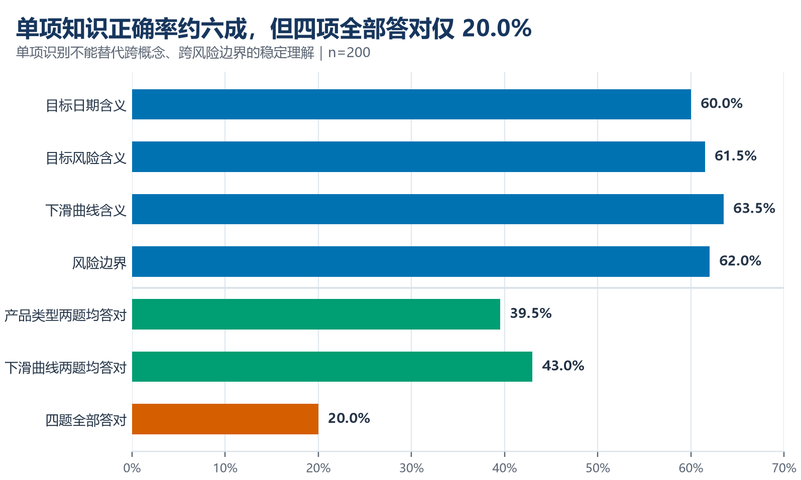
关键发现 1
购买经历没有自动转化为稳定的跨概念理解
20.0%
四项核心知识题全部答对
39.5%
产品类型两题均答对
结论不是“购买者完全不知道”，而是“单项会识别，但跨概念、跨风险边界的稳定理解不足”。
16
Notes:
[Sources]
- D:\codexprojecttest\user-research-workflow\08_defense\04_case\otf-case-retrospective.md
- D:\codexprojecttest\user-research-workflow\output\doc\养老目标基金调研报告_v0.2_assets\fig1_knowledge_v0.2.png
- D:\codexprojecttest\user-research-workflow\output\doc\养老目标基金购买者认知与持有行为洞察报告_展示版.pdf

Slide 17
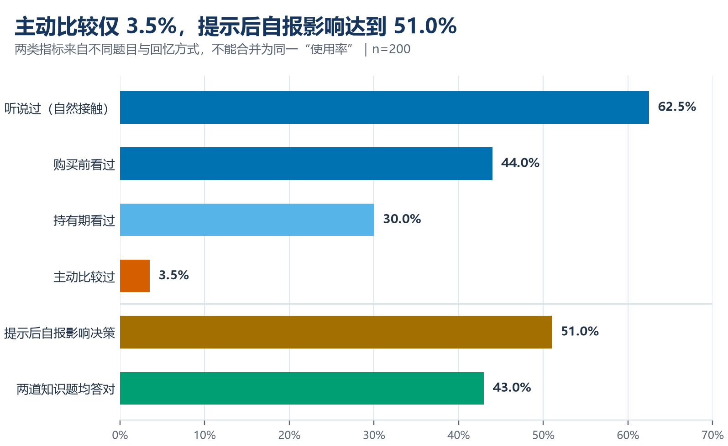
关键发现 2
下滑曲线“听过”不等于购买时真正拿来比较
3.5%
购买前主动比较
51.0%
提示后自报影响决策
59.5%
持有期从未查看或想看但找不到
三类指标来自不同题目和回忆方式，不能画成同一转化漏斗。
17
Notes:
[Sources]
- D:\codexprojecttest\user-research-workflow\08_defense\04_case\otf-case-retrospective.md
- D:\codexprojecttest\user-research-workflow\output\doc\养老目标基金调研报告_v0.2_assets\fig2_glide_v0.2.png
- D:\codexprojecttest\user-research-workflow\output\doc\养老目标基金购买者认知与持有行为洞察报告_展示版.pdf

Slide 18
洞察与建议
研究结论最终落到三类决策，而不是停在结果比例
01
认知状态
购买者处于“知道一些，但关键边界不稳定”的中间状态
先解释产品类型与匹配，再讲收益叙事
02
决策信息
吸引点击的信息与支撑判断的信息并不相同
呈现当前/未来配置、变化原因与风险边界
03
投教时点
投资者教育不应只发生在购买前
在配置变化、市场波动与持有复盘时持续介入
投教评价：验证“是否看懂与能否做判断”，不以点击量替代理解度。
18
Notes:
[Sources]
- D:\codexprojecttest\user-research-workflow\08_defense\04_case\otf-case-retrospective.md
- D:\codexprojecttest\user-research-workflow\output\doc\养老目标基金购买者认知与持有行为洞察报告_展示版.pdf

Slide 19
能力边界与验证
AI 提升研究产能，但证据边界和批准责任仍由人承担
AI 已经承担
AI 明确不替代
需求转译与假设结构化
金融事实权威来源
问卷/访谈初稿与数据契约
样本代表性与业务意义判断
质量检查、编码统计与敏感性分析
Gate 审批、合规与分发授权
洞察链与展示报告初稿
将研究建议直接变成业务决策
当前验证证据
16
39
10
6
7+3
Schema 示例
合同定义/盲测包
评估器测试
运行时测试
Agent 冒烟/回归
全项目自动检查已通过；但全部39条独立Agent测试与人工语义验收仍属于 TARGET。
19
Notes:
[Sources]
- D:\codexprojecttest\user-research-workflow\08_defense\01_scope\full-architecture-demo-baseline.md
- D:\codexprojecttest\user-research-workflow\08_defense\02_workflow\full-workflow-design.md
- D:\codexprojecttest\user-research-workflow\07_evaluations\run_all_checks.py

Slide 20
演进路线
下一步不是扩张功能，而是用新课题完成真实治理闭环
现在
最小 Demo 已完成
问卷主链、真实数据、洞察报告、本地运行与边界测试
下一轮
真实 Gate 2—4
用一个全新课题在发行前、洞察后和分发前留下真实审批
中期
补齐满血版验证
访谈/组合研究路线、全部39条独立Agent测试、人工语义验收
生产化
组织级迁移
身份权限、审计、跨项目检索与资产复用
最终价值：把 AI 从“临时写作助手”变成可审计、可复用、可持续进化的研究协作者。
20
Notes:
[Sources]
- D:\codexprojecttest\user-research-workflow\08_defense\01_scope\full-architecture-demo-baseline.md
- D:\codexprojecttest\user-research-workflow\08_defense\02_workflow\full-workflow-design.md
- D:\codexprojecttest\user-research-workflow\08_defense\04_case\otf-case-retrospective.md

